Slide 1
Chapter 16: 동시성 제어
(Concurrency Control)
Lock-Based Protocols
Timestamp-Based Protocols
Validation-Based Protocols
Multiple Granularity
Multiversion Schemes
Deadlock Handling
Insert and Delete Operations
Weak Levels of Consistency
Concurrency in Index Structures

Slide 2
Lock 기반 프로토콜
데이터 아이템에 lock을 가지는 트랜잭션 만이 그 데이터 아이템에 엑세스 할 수 있도록 하는 기법
데이터 아이템에 걸 수 있는 두 가지 lock 모드 :
1. 배타적(exclusive : X) 모드: 데이터 아이템에 읽고 쓸 수 있음.
X-lock은 lock-X명령문(instruction)으로 사용.
2. 공유(shared : S) 모드: 데이터 아이템을 읽을 수 있음. S-lock은
lock-S 명령문으로 사용.
Lock요청을 통해 동시성을 제어.
트랜잭션은 요청을 받아야만 수행될 수 있음.

Slide 3

Lock 기반 프로토콜 (Cont.)
Lock-호환성 매트릭스
요청한 lock이 다른 트랜잭션이 아이템에 호환되는 lock이 걸려있다면 트랜잭션은 그 아이템에 lock을 획득함.
여러 개의 트랜잭션이 하나의 아이템에 공유 lock을 획득 할 수 있으나 배타적인 lock을 아이템에 사용한다면 다른 트랜잭션은 lock을 획득 할 수 없음.
만약 lock을 획득 할 수 없다면 요청한 트랜잭션은 다른 트랜잭션의 모든 비호환성 lock을 해제할 때까지 대기.

Slide 4
Lock 기반 프로토콜 (Cont.)
예제:
T₂: lock-S(A);
read (A);
unlock(A);
lock-S(B);
read (B);
unlock(B);
display(A+B)
위의 Lock은 직렬성(serializability)을 보장 — A와 B의 read사이에서 A와 B에 업데이트가 발생하면, display(A+B)의 결과는 잘못됨.
Locking protocol은 lock을 요청, 해제하는 모든 트랜잭션에 따라 그 역할이 정해짐.
Locking protocol은 가능한 스케쥴에 대해 제한.

Slide 5
Lock이 있는 트랜잭션
T1: lock-X(B) T2: lock-S(A)
read(B) read(A)
B = B -50; unlock(A)
write(B); lock-S(B)
unlock(B); read(B);
lock-X(A); unlock(B);
read(A); display(A+B);
A = A + 50;
write(A);
unlock(A);

Slide 6
Fig 16.4 트랜잭션 스케쥴
T1 T2 concurrency-control manager
lock-X(B)
grant-X(B, T1)
Read(B)
B = B -50;
write(B);
unlock(B);
lock-S(A)
grant-S(A, T2)
read(A)
unlock(A)
lock-S(B)
grant-S(B, T2)
read(B);
unlock(B);
display(A+B);
lock-X(A);
grant-X(A, T2)
read(A);
A = A + 50;
write(A);
unlock(A);

Slide 7
Fig 16.5, Fig 16.6 트랜잭션 스케쥴
T3 T4
lock-X(B); lock-S(A);
Read(B); read(A);
B = B -50; lock-S(B);
write(B); read(B);
lock-X(A); display(A+B);
read(A); unlock(A);
A = A + 50; unlock(B);
write(A);
unlock(B);
unlock(A);

Slide 8

Lock기반 프로토콜의 함정
스케쥴의 일부분을 고려해 보면
T₃ 와 T₄ 는 더 이상 동작할 수 없음. — lock-S(B) 를 수행하면 T₃ 에서 B 의 lock을 해제할 때까지 T₄ 는 기다리고, lock-X(A) 를 수행하면 T₃ 는 T₄ 에서 A의 lock을 해제할 때까지 기다림.
이러한 상황이 교착상태(deadlock).
  deadlock을 해결하는 방법은 T₃ 혹은 T₄ 를 취소(roll-back)시켜서 lock을 해제하게 함.

Slide 9
Lock기반 프로토콜의 함정 (Cont.)
Deadlock은 lock기법과 관련된 필요악. Deadlock이 비일관적인 상태보다는 더 낫기 때문.
동시성 제어 매니저의 디자인이 나쁘면 기아(Starvation) 역시 발생할 수 있음.
  다른 트랜잭션들이 순차적으로 S-lock을 아이템에 요청할 때, 그 아이템에 X-lock 을 거는 트랜잭션은 계속 대기.
  같은 트랜잭션이 deadlock으로 인해 반복적으로 roll-back 하는 경우.
동시성 제어 매니저는 starvation을 방지하도록 디자인.

Slide 10
2단계 Locking 프로토콜
(Two-Phase Locking Protocol)
충돌 직렬적인(conflict-serializable) 스케줄을 보장하는 프로토콜.
Phase 1: 증가단계 (Growing Phase)
  트랜잭션은 lock을 획득할 수 있음.
  트랜잭션은 lock을 해제할 수 없음.
Phase 2: 감소단계 (Shrinking Phase)
  트랜잭션은 lock을 해제할 수 있음.
  트랜잭션은 lock을 획득할 수 없음.
이 프로토콜은 직렬성(serializability)을 보장. 트랜잭션은 자신의 lock points(트랜잭션이 마지막 lock을 획득하는 부분)에 따라 정렬될 수 있는데, 사실상 이 순서는 트랜잭션들을 위한 직렬성 순서.

Slide 11
2단계 Locking 프로토콜 (Cont.)
2단계 locking 은 deadlock으로 빠지지 않도록 보장하지 않음.
2단계 locking을 하더라도 연쇄적인 roll-back이 발생가능. 이를 피하기 위해, 엄격한 2단계 locking (strict two-phase locking)으로 수정. 트랜잭션이 commit/abort될 때까지 exclusive lock을 유지.
엄격한 2단계 locking (rigorous two-phase locking) : 모든 lock (shared and exclusive)이 commit/abort될 때까지 유지. 이 프로토콜에서 트랜잭션은 commit되는 순서에 따라 직렬화.

Slide 12

Fig 16.8 2단계 locking(2PL)의 스케줄 일부

Slide 13
2단계 Locking 프로토콜 (Cont.)
어떤 트랜잭션들은 2단계 locking 프로토콜로는 얻을 수 없는 conflict serializable 스케줄이 있을 수 있음.
2단계가 아닌 locking 프로토콜로 conflict serializable 스케줄을 얻기 위해서는 트랜잭션에 관한 추가적인 정보를 가지거나, 데이터베이스 내의 일련의 데이터에 구조체나 정렬을 적용해야 함.
이러한 정보가 없다면 2단계 locking 프로토콜이 conflict serializability의 필수요소.
T_{i} 는 2단계 locking 프로토콜이 아니고, T_{j} 는 2단계 locking 프로토콜일 경우, 이 T_{i} 와 T_{j} 트랜잭션의 스케줄은 conflict serializable하지 않은 스케줄.

Slide 14
Lock 변환
Lock변환에 따르는 2단계 locking:
– First Phase:
  아이템에 lock-S를 획득 가능.
  아이템에 lock-X를 획득 가능.
  Lock-S를 lock-X로 변환 가능. (upgrade)
– Second Phase:
  Lock-S를 해제 가능.
  Lock-X를 해제 가능.
  Lock-X를 lock-S로 변환 가능. (downgrade)
이러한 프로토콜은 serializability를 보장.

Slide 15

Fig 16.9 Lock 변환이 있는 스케줄
원래의 2단계 locking에서, T8의 upgrade(a1)대신 lock-X (a1)이었으면, 스케줄에 따라 T8 과 T9 을 동시 수행할 수 없음.
하지만 T8과 T9 은 2단계 locking에서 동시 수행 가능함.

Slide 16
Lock의 자동 획득
트랜잭션 T_{i} 는 명백하게 locking 호출이 없는 일반적인 read/write명령어.
연산 read(D) :
if T_{i} 가 D 에 lock을 가진다면
then
read(D)
else
begin
if 다른 트랜잭션도 D 에 lock-X를 가지지 않아 기다릴 필요가 없다면
T_{i} 에게 D 에 대한 lock-S를 부여함;
read(D)
end

Slide 17
Lock의 자동 획득 (Cont.)
write(D):
if T_{i} 가 D 에 대해 lock-X를 가진다면
then
write(D)
else
begin
if 어떤 트랜잭션도 D 에 대해 lock을 가지지 않아 기다릴 필요가 없다면
if T_{i} 가 D 에 대해 lock-S를 가진다면
then
D 에 대한 lock을 lock-X 로 upgrade
else
T_{i} 에 D 에 대한 lock-X를 부여
write(D)
end;
모든 lock은 commit/abort후에 해제.

Slide 18
Locking의 구현
Lock manager는 트랜잭션이 보내는 lock/unlock 요청에 맞는 처리를 구현.
Lock manager는 lock허가 메시지로 lock요청에 응답함. ( 또는 deadlock일 경우 트랜잭션에 roll-back여부를 묻는 메시지 )
lock을 요청한 트랜잭션은 응답이 올 때까지 대기.
Lock manager는 허가된 lock과 지연시킨 요청을 기록하는 lock table 데이터구조를 유지.
Lock table은 보통 lock된 데이터 아이템의 이름으로 만든 in-memory hash table index로 구현.

Slide 19

Lock Table
검은색 사각형은 허가된 lock을 의미, 흰색 사각형은 요청 대기 중.
Lock table은 허가 혹은 요청된 lock의 종류도 기록.
새로운 요청은 데이터 아이템에 요청 큐의 끝에 추가, 큐 앞쪽의 lock과 호환된다면 허가됨.
Unlock요청은 요청이 삭제되면 발생, 큐 뒤쪽의 요청이 지금 허가될 수 있는지를 볼 때 검사함.
만약 트랜잭션이 abort되면, 트랜잭션의 대기 중 혹은 허가된 모든 요청은 삭제.
  Lock manager는 각 트랜잭션에 의해 만들어진 lock의 리스트를 효과적으로 구현하여 유지.

Slide 20
Graph 기반의 프로토콜
Graph 기반 프로토콜은 2단계 locking의 대안
다음의 부분순서를 가정하면→ set D = {d₁, d₂ ,..., d_{h}} of all data items.
  만약 d_{i} → d_{j} 이면 d_{i} 와 d_{j} 에 접근하려는 트랜잭션은 반듯이 d_{i} 를 접근한 후에 d_{j} 를 접근해야 함.
  set D는 함축적으로 데이터 베이스 그래프(database graph)인 directed acyclic graph (DAG)를 보여줌.
The tree-protocol은 그래프 프로토콜의 단순한 한 종류.

Slide 21

Tree Protocol
배타적(exclusive) lock만 허용.
트랜잭션 T_{i} 의 첫번째 lock은 어떤 데이터 아이템에도 걸 수 있음.
결과적으로 어떤 데이터 아이템 Q 는 트랜잭션 T_{i} 가 Q의 부모에 이미 lock을 걸고 있을 경우에만 T_{i} 에 의해 lock을 걸 수 있음.
데이터 아이템은 언제든지 lock이 해제될 수 있음.

Slide 22
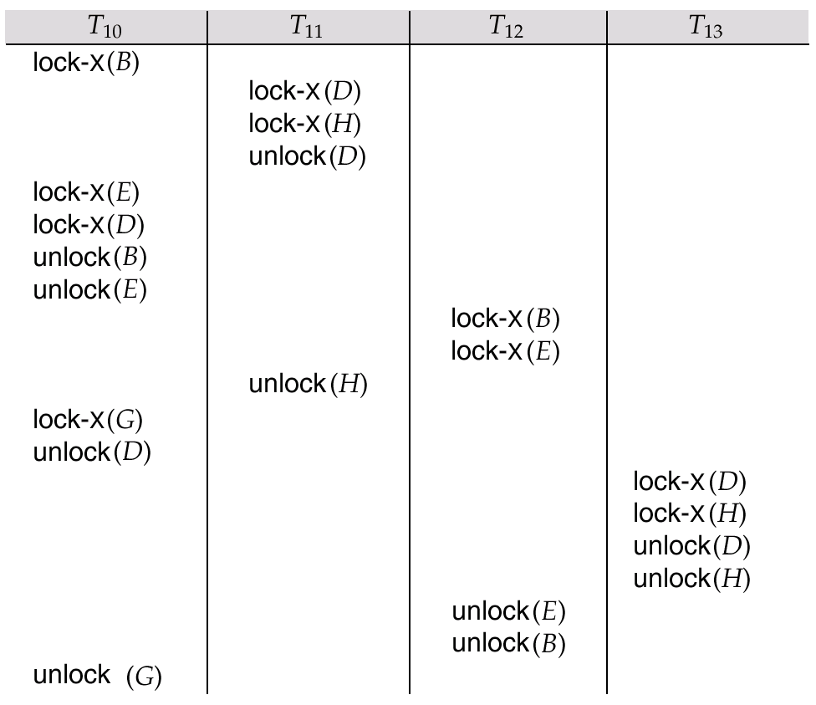
Fig 16.12 Tree Protocol을 사용한 직렬 스케줄

Slide 23
Graph 기반의 프로토콜 (Cont.)
Tree 프로토콜은 conflict serializability를 보장하고, deadlock도 해결.
tree-locking 프로토콜은 2단계 locking 프로토콜보다 더 일찍 Unlocking을 실시.
  대기시간을 짧게 하고, 동시성이 좋아짐.
  프로토콜이 deadlock-free하고, rollback을 요구하지 않음.
  트랜잭션의 취소는 연쇄적인 rollback을 발생할 수 있음.
그러나, tree-locking 프로토콜에서, 트랜잭션은 자신이 접근하지 않는 데이터 아이템에도 lock을 걸어야만 함.
  locking오버헤드의 증가는 대기시간을 증가.
  동시성에서 추가적인 감소.
2단계 locking 프로토콜에서는 가능한 스케줄이 tree locking 프로토콜 에서는 불가능 할 수 있으며, 그 반대도 있을 수 있음.

Slide 24
Chapter 16: Concurrency Control
Lock-Based Protocols
Timestamp-Based Protocols
Validation-Based Protocols
Multiple Granularity
Multiversion Schemes
Deadlock Handling
Insert and Delete Operations
Weak Levels of Consistency
Concurrency in Index Structures

Slide 25
Timestamp 기반 프로토콜
각 트랜잭션이 시스템에 들어올 때 timestamp를 얻음.
오래된 트랜잭션 T_{i} 가 time-stamp TS(T_{i})를 가진다면, 새로운 트랜잭션 T_{j} 는 time-stamp TS(T_{j})를 TS(T_{i})<TS(T_{j})로 가짐.
이 프로토콜은 time-stamps가 직렬성 순서로 결정되도록 동시적인 실행을 관리함.
이 기법을 구현하기 위해 각 데이터 아이템에 두 개의 timestamp를 할당 :
  W-timestamp(Q)는 write(Q) 연산을 성공적으로 수행한 트랜잭션들의 timestamp중 가장 큰 것.
  R-timestamp(Q)는 read(Q) 연산을 성공적으로 수행한 트랜잭션들의 timestamp중 가장 큰 것.

Slide 26
Timestamp 기반 프로토콜 (Cont.)
timestamp ordering 프로토콜은 읽기와 쓰기 연산들이 timestamp순으로 실행 되도록 보장함.
트랜잭션 T_{i} 가 read(Q)를 실행하려 한다면
1. If TS(T_{i}) < W-timestamp(Q),
  T_{i} 는 Q 에 덮어 쓰여진 새로운 값을 읽어야 함.
  따라서, read(Q)연산은 거절되고, T_{i} 는 roll back.
2. If TS(T_{i})> W-timestamp(Q),
  read 연산은 실행되고, R-timestamp(Q) 는 R-timestamp(Q) 와 TS(T_{i})중 더 큰값으로 설정.

Slide 27
Timestamp 기반 프로토콜 (Cont.)
트랜잭션 T_{i} 가 write(Q)를 실행하면.
If TS(T_{i}) < R-timestamp(Q),
  T_{i} 가 기록하려는 Q 의 값은 이전에 필요로 했던 값이므로, 시스템은 그 값이 기록되는 것을 허용하지 않음.
  따라서, write연산은 거절되고, T_{i} 는 roll-back.
If TS(T_{i}) < W-timestamp(Q),
  T_{i} 가 Q 에 기록하려는 값은 의미 없는 값.
  따라서, write연산은 거절되고, T_{i} 는 roll-back.
나머지의 경우,
  Write연산을 실행하고, W-timestamp(Q)를 TS(T_{i})로 지정함.

Slide 28
Timestamp-Ordering 프로토콜의 수정
Timestamp-ordering 프로토콜은 다음의 우선순위 그래프처럼 serializability를 보장:
또, 우선순위 그래프에는 사이클이 없음.
Timestamp protocol은 트랜잭션이 대기상태에 없기 때문에 deadlock도 해결
Cascade-free하지 않고, 회복 불가능한 스케줄이 생성 될 수 도 있음.
transaction
with smaller
timestamp
transaction
with larger
timestamp

Slide 29
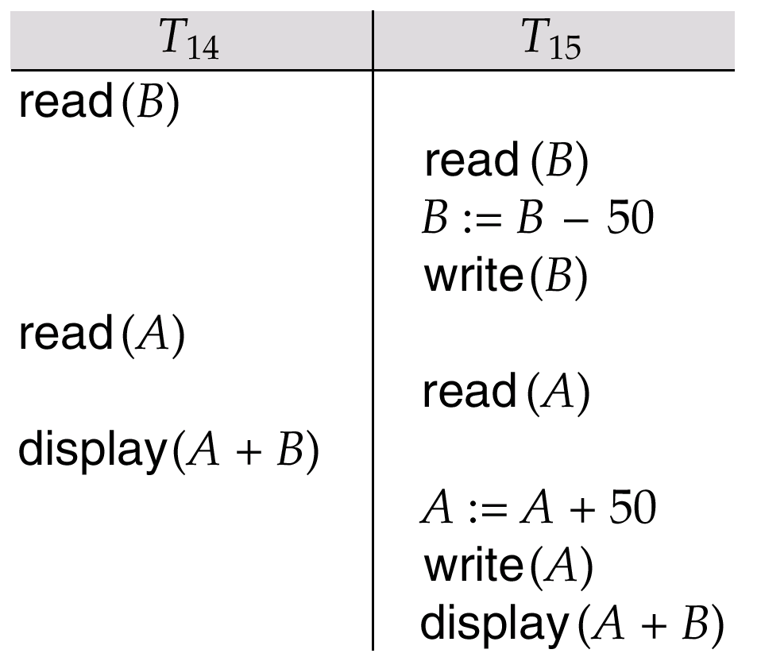
Fig 16.13 스케줄 3: 2PL에서 불가능하지만, time-stamping 프로토콜에서 가능한 스케줄

Slide 30
회복성과 비연쇄성
(Recoverability and Cascade Freedom)
Timestamp-ordering 프로토콜의 문제점:
  T_{i} 가 취소된다면, T_{j} 는 T_{i} 에 의해 쓰여진 데이터를 읽을 것임.
  T_{j} 취소되어야 할 때; 만약 T_{i} 가 더 일찍 완료를 허용한다면, 스케줄은 회복할 수 없음.
  T_{j} 가 쓴 데이터를 읽은 모든 트랜잭션은 취소되어야 함.
  이는 cascading rollback 을 유발. (chain of rollbacks)
해결방법:
  트랜잭션은 그 연산이 끝날 때 모든 기록이 쓰여지도록 구성됨.
  트랜잭션의 모든 쓰기 연산은 원자적; 하나의 트랜잭션이 쓰는 동안 어떤 트랜잭션도 실행되지 않음.
기아 (Starvation) 문제
  취소된 트랜잭션이 새로운 timestamp를 얻어 재 시작함.

Slide 31
토마스의 기록규칙
(Thomas’ Write Rule)
Timestamp-ordering 프로토콜의 수정된 버전에는 확실한 상황에서는 불필요한 write 연산을 무시함.
T_{i} 가 데이터 아이템 Q 에 쓰려고 할 때, 만약 TS(T_{i}) < W-timestamp(Q), 이면 T_{i} 는 {Q}에 불필요한 값을 쓰려고 하는 것 이므로 T_{i} 를 roll-back 하는 것으로 timestamp ordering 프로토콜은 완료함. 이는 {write} 연산이 무시된 것과 같음.
다른 경우에는 timestamp ordering 프로토콜과 같음.
토마스의 기록규칙은 아주 좋은 동시성을 가짐. 이전의 프로토콜과는 다르게, 뷰 직렬적인(view-serializable) 스케줄을 만듬.

Slide 32
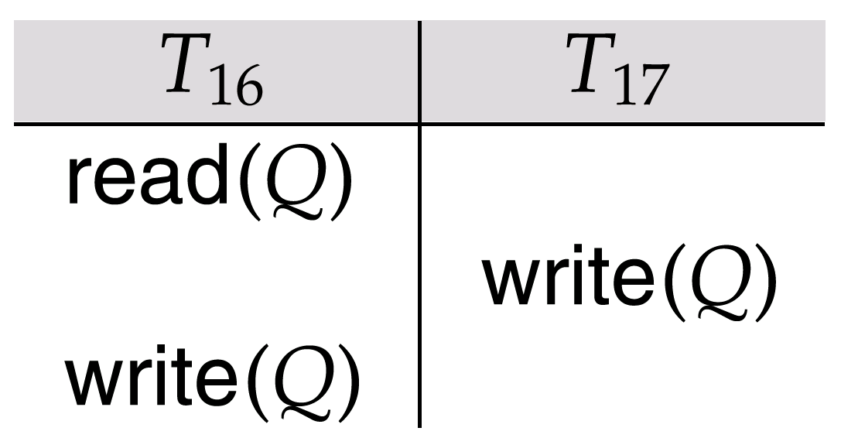
Fig 16.14 Schedule 4: 2PL에서 불가능,
토마스의 기록규칙을 적용한 timestamping에서 가능

Slide 33
Chapter 16: Concurrency Control
Lock-Based Protocols
Timestamp-Based Protocols
Validation-Based Protocols
Multiple Granularity
Multiversion Schemes
Deadlock Handling
Insert and Delete Operations
Weak Levels of Consistency
Concurrency in Index Structures

Slide 34
검증 기반 프로토콜(Validation-Based Protocol)
트랜잭션 T_{i} 를 수행하는데 세 단계를 거침.
1. Read and execution phase: 트랜잭션 T_{i} 는 단지 임시 지역 변수에만 기록함.
2. Validation phase: 트랜잭션 T_{i} 는 지역변수가 직렬성을 위배하지 않고 쓰여 질 수 있는지 결정하는 ``validation test'' 를 실행.
3. Write phase: 만약 T_{i} 가 validate하다면 , 데이터 베이스에 수정을 적용; 아니라면 T_{i} 는 roll-back.
트랜잭션 수행의 3단계는 동시적으로 고속화 될 수 있지만, 각 트랜잭션은 항상 세단계의 순서를 따라야 함.
낙관적 동시성 제어(optimistic concurrency control)는 트랜잭션들이 성공적으로 완료될 것이라 보고, 자신의 연산을 다 실행한 다음, 트랜잭션의 마지막에 성공 여부를 테스트.

Slide 35
검증 기반 프로토콜 (Cont.)
각 트랜잭션 T_{i} 는 세 개의 timestamp를 가짐.
Start(T_{i}) : T_{i} 가 실행을 시작한 시간.
Validation(T_{i}): T_{i} 가 검증단계를 시작한 시간.
Finish(T_{i}) : T_{i} 가 기록을 끝마친 시간.
동시성을 증가시키기 위해 Validation(T_{i})의 값을 이용하여 직렬성 순서를 결정함. TS(T_{i}) = Validation(T_{i}).
빠른 응답시간을 기대, 트랜잭션 간의 충돌율을 낮출 수 있음.
직렬성 순서가 미리 정해지지 않기 때문이고, 트랜잭션이 roll-back하는데 더 적은 관계성을 가짐.

Slide 36
트랜잭션 T_{j} 의 Validation Test
만약 모든 T_{i}가 TS(T_{i}) < TS(T_{j})이라면 조건 중 하나를 만족해야함:
  finish(T_{i}) < start(T_{j})
  start(T_{j}) < finish(T_{i}) < validation(T_{j}) 이고, T_{i}가 쓴 데이터 아이템의 집합이 T_{j} 가 읽은 데이터 아이템 집합과 겹치지 않음.
위의 두 조건중 하나를 만족한다면 validation은 성공하고, T_{j} 는 완료됨. 다른 경우에는 validation은 실패 하고, T_{j} 는 취소됨.
정당화(Justification): 첫번째 조건을 만족한다면 실행에서 겹쳐지는 부분이 없음. 겹쳐지는 부분이 없으므로 두번째 조건도 만족함.
  T_{i}의 기록된 값이 T_{j}가 읽을 값에 영향을 주지 않고, T_{j}가 역시 T_{i}가 읽을 값에 영향을 주지 않기 때문.

Slide 37
Validation을 사용한 스케줄 생성
Validation을 사용하여 생성된 스케줄 예제
T₁₄
T₁₅
read(B)
read(B)
B:- B-50
read(A)
A:- A+50
read(A)
(validate)
display (A+B)
(validate)
write (B)
write (A)

Slide 38
Chapter 16: Concurrency Control
Lock-Based Protocols
Timestamp-Based Protocols
Validation-Based Protocols
Multiple Granularity
Multiversion Schemes
Deadlock Handling
Insert and Delete Operations
Weak Levels of Consistency
Concurrency in Index Structures

Slide 39
다중 세분도 (Multiple Granularity)
데이터 아이템을 다양한 크기로 만들고 데이터 세분의 계층도를 정의함. 이 계층도에서는 작은 세분들은 보다 큰 세분들에 포함됨.
이러한 계층도는 tree형태로 도식화할 수 있음.
트랜잭션이 트리의 하나의 노드에 명시적으로(explicitly) lock을 걸 때, 같은 모드로 노드의 모든 자손에 암묵적으로(implicitly) lock을 검.
Lock의 세분화(Granularity of locking) (locking이 수행된 tree의 level):
  fine granularity (lower in tree): 높은 동시성, 높은 locking 오버헤드.
  coarse granularity (higher in tree): 낮은 오버헤드, 낮은 동시성.

Slide 40
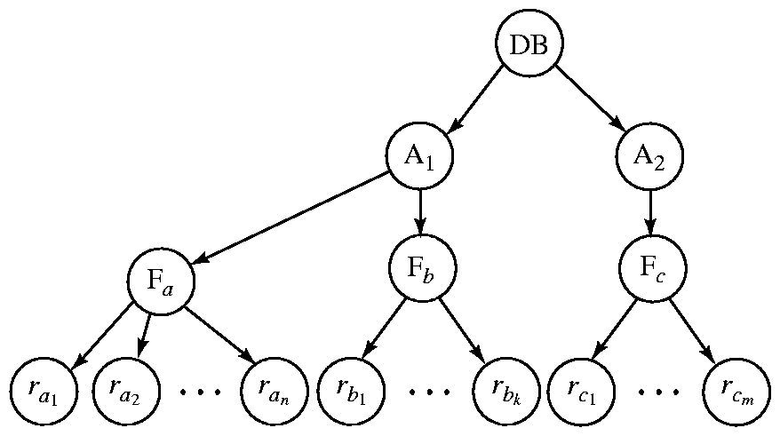
세분계층도(Granularity Hierarchy) 예제
계층도의 최상위 level은 전체 데이터 베이스를 의미.
그 아래의 타입은 area, file 과 record순으로 나타남.

Slide 41
의도 lock 모드(Intention Lock Modes)
S 와 X lock 모드를 추가하여, multiple granularity와 함께 세가지 lock모드를 만듬:
  intention-shared (IS): 명시적 locking은 그 노드보다 낮은 단계에 공유모드로만 lock을 걸 수 있음.
  intention-exclusive (IX): 명시적인 locking은 그 노드보다 낮은 단계에 배타적 혹은 공유 lock을 걸 수 있음.
  shared and intention-exclusive (SIX): 그 노드를 루트로 하는 서브트리에 명시적으로 공유 모드의 lock이 걸리고, 그 노드보다 낮은 단계에는 배타적 모드의 lock이 걸리게 된다.
Intention lock은 모든 자손 노드를 확인하지 않고 높은 level의 노드에 lock을 걸 수 있음.

Slide 42
Intention Lock Modes의 호환성 메트릭스
모든 lock mode의 호환성 매트릭스:
 | IS | IX | S | SIX | X
IS | True | True | True | True | False
IX | True | True | False | False | False
S | True | False | True | False | False
SIX | True | False | False | False | False
X | False | False | False | False | False

Slide 43
Multiple Granularity Locking Scheme
트랜잭션 T_{i} 가 노드 Q에 lock을 걸려면:
  Lock 호환성 매트릭스를 참조하여 호환 관계에 따라야 함.
  먼저 tree의 루트에 모드에 관계없이 lock을 걸어야 함.
  노드 Q 의 부모가 IX나 IS모드로 lock이 걸려있는 경우에만 노드 Q를 S또는 IS 모드로 lock을 걸 수 있음.
  노드 Q의 부모가 IX나 SIX모드로 lock이 걸려있는 경우에만 노드 Q를 X, SIX 혹은 IX모드로 lock을 걸 수 있음.
  이전에 어떠한 노드도 unlock되지 않았으면 T_{i} 는 node에 lock을 걸 수 있음. (T_{i} 는 2PL).
  Q의 자손들 중에 하나라도 lock이 걸려있지 않아야 Q의 lock을 해제 할 수 있음.
Multiple Granularity Locking scheme은 하향식 순으로(root-to-leaf order) lock을 걸고, 상향식 순으로(leaf-to-root order) lock을 해제.

Slide 44
Chapter 16: Concurrency Control
Lock-Based Protocols
Timestamp-Based Protocols
Validation-Based Protocols
Multiple Granularity
Multiversion Schemes
Deadlock Handling
Insert and Delete Operations
Weak Levels of Consistency
Concurrency in Index Structures

Slide 45
Multiversion Schemes
Multiversion scheme은 동시성을 증가시키기 위해 데이터 아이템의 오래된 버전을 유지함.
  Multiversion Timestamp Ordering
  Multiversion Two-Phase Locking
각 성공한 write는 쓰여진 데이터 아이템의 새로운 버전을 생성.
Timestamp를 버전 라벨로 사용
read(Q) 연산이 수행될 때, 트랜잭션의 timestamp를 기반으로 Q의 가까운 버전을 선택, 선택된 버전의 값을 반환.
read는 가까운 버전이 즉시 반환되므로 기다릴 필요 없음.

Slide 46
Multiversion Timestamp Ordering
각 데이터 아이템 Q는 일련의 버전<Q₁, Q₂,...., Q_{m}>을 가짐. 각 버전 Q_{k} 는 다음 세가지 데이터 필드를 가짐:
  Content -- 버전 Q_{k} 가 가지는 값.
  W-timestamp(Q_{k}) – 버전 Q_{k}를 만든 트랜잭션의 timestamp
  R-timestamp(Q_{k}) – 버전 Q_{k} 의 값을 성공적으로 읽은 트랜잭션의 가장 큰 timestamp
트랜잭션 T_{i} 가 Q의 새로운 버전 Q_{k} 을 생성할 때, Q_{k}의 W-timestamp 와 R-timestamp 는 TS(T_{i})로 초기화 됨.
Q_{k}의 R-timestamp는 트랜잭션 T_{j} 가 Q_{k} 읽고 TS(T_{j}) > R-timestamp(Q_{k}) 일 때마다 변경.

Slide 47
Multiversion Timestamp Ordering (Cont)
현재의 multiversion timestamp scheme은 직렬성을 보장.
트랜잭션 T_{i} 가 read(Q) 나 write(Q) 연산을 포함한다면, Q_{k}는 Q의 버전 중 TS(T_{i})보다 작거나 같으면서, 가장 큰 write timestamp를 가지는 버전을 표시한다..
1.만약 트랜잭션 T_{i} 가 read(Q)를 수행한다면, 그 연산으로 읽혀지는 값은 버전 Q_{k} 의 content 필드에 있는 값.
2.만약 트랜잭션 T_{i} 가 write(Q)를 수행하고, TS(T_{i}) < R-timestamp(Q_{k}) 이면, 트랜잭션T_{i} 는 roll-back. 반면에 TS(T_{i}) = W-timestamp(Q_{k}) 이면, Q_{k} 의 내용을 덮어씀, 그 외의 경우 Q의 새로운 버전을 생성.
Read는 항상 성공
만약 다른 트랜잭션 트랜잭션 T_{j} (timestamp값에 의해 직렬적 순서로 정의됨)가 T_{i}'s write를 읽으려고 한다면 T_{i} 의 write가 거절되고, T_{i}보다 예전의 트랜잭션에 의해 생성된 버전을 읽음.

Slide 48
Multiversion Two-Phase Locking
읽기전용(Read-only) 트랜잭션과 갱신(Update) 트랜잭션 간에 차이를 두고 있음.
Ts-counter는 일종의 논리적 카운터임.(global time-stamp clock)
Update 트랜잭션은 read와 write lock을 획득, 트랜잭션의 끝까지 lock을 유지. update transaction은 rigorous two-phase locking를 따름.
  각 성공적인 write는 쓰여진 데이터 아이템의 새로운 버전을 생성.
  데이터 아이템의 각 버전은 트랜잭션의 완료를 처리하는 동안 증가하는 ts-counter로부터 값을 지정하는 단일 timestamp를 가짐.
Read-only 트랜잭션은 실행을 시작하기 전에, ts-counter의 현재 값을 타임스탬프로 할당 받은 다음 읽기 연산을 수행하는데, multiversion timestamp ordering protocol을 사용함.

Slide 49
Multiversion Two-Phase Locking (Cont.)
update 트랜잭션에서 데이터 아이템을 읽으려 할 때, 먼저 그 아이템에 공유 lock을 걸고 가장 큰 버전의 값을 읽음.
값을 기록할 때, 먼저 그 아이템에 배타적 lock을 걸고, 그 데이터 아이템의 새로운 버전을 생성, 값을 기록하고 timestamp의 값은 ∞ (infinity)로 지정하여 가장 큰 timestamp를 부여.
update 트랜잭션 T_{i} 가 commit될 때:
  T_{i} 는 자신이 만든 모든 버전의 timestamp를 ts-counter + 1로 지정.
  T_{i} 는 ts-counter 를 1증가 됨.
ts-counter를 증가한 후에 시작된 Read-only 트랜잭션은 T_{i}가 수정한 값을 읽음
ts-counter를 증가하기 전에 시작된 Read-only 트랜잭션은 T_{i} 가 수정하기 전 값을 읽음.
직렬적인 스케줄을 만듬.

Slide 50
Chapter 16: Concurrency Control
Lock-Based Protocols
Timestamp-Based Protocols
Validation-Based Protocols
Multiple Granularity
Multiversion Schemes
Deadlock Handling
Insert and Delete Operations
Weak Levels of Consistency
Concurrency in Index Structures

Slide 51
Deadlock Handling
두 개의 transaction을 고려하자:
T₁: write (X) T₂: write(Y)
write(Y) write(X)
Deadlock을 가진 schedule
T₁
T₂
lock-X on X
write (X)
lock-X on Y
write (X)
wait for lock-X on X
wait for lock-X on Y

Slide 52
Deadlock Handling
만약 일련의 transaction들이 있을 때 그 transaction 집합의 모든 transaction이 그 집합의 다른 transaction이 가지는 lock을 대기하고 있다면, system은 deadlock이다.
Deadlock prevention protocols은 시스템이 deadlock 상태에 빠지지 않게 보장한다..
몇 가지 prevention 전략들 :
  각 transaction이 실행 전에 필요한 모든 lock을 요청 한다.
  모든 데이터 아이템들의 전체 순서를 매긴 다음, transaction이 이 순서와 동일하게 lock을 요청하도록 한다. (graph 기반 protocol).
Notes:
모든 록이 하나의 단계에서 전부 획득하거나 하나도 획득하지 않는다
단점 1. 트랜잭션이 시작하기 전에 어떤 데이터 아이템에 록이 걸려야하는지 미리 알기 어렵다
단점 2. 데이터 아이템이 사용되지 않으면서 오랜 시간 동안 록이 걸려 있을 수 있으므로
데이터 아이템의 이용율이 상당히 떨어진다.

Slide 53
More Deadlock Prevention Strategies
다음 기법들은 deadlock prevention의 처리를 위해 transaction timestamp을 사용한다.
대기-복귀(wait-die) 기법 — 비선점(non-preemptive)
  오래된 transaction은 data item과 관련된 최근의 transaction을 wait할 것이다 . 최근의 transaction들은 절대 오래된 transaction을 wait하지 않는다; 대신에 그것들은 roll back 된다.
  필요한 data를 얻기 전에 transaction이 몇 번 취소(die) 될 것이다.
복귀-대기(wound-wait) 기법 — 선점(preemptive)
  오래된 transaction은 최근 transaction을 기다리는 대신에 wounds (강제로 rollback) 시킬 것이다. 최근의 transaction들은 오래된 transaction들을 wait 할 것이다.
  아마도 대기-복귀 기법 보다 적게 rollback 될 것이다.

Slide 54
Deadlock prevention (Cont.)
wait-die 와 wound-wait 기법에서, rollback된 transaction은 자신의 독자적인 timestamp을 가지고 재 시작 된다. 그러므로 오래된 transaction들은 이 기법들에서 새로운 transaction보다 우선권을 가지고 있으며, 따라서 starvation을 피하게 된다.
Timeout 기반의 기법 :
  Transaction은 특정한 최대 시간 동안 lock을 기다린다. 그 후에 lock을 얻지 못한다면 transaction은 rollback 된다.
  그러므로 deadlock이 가능하지 않다.
  구현이 간단하다; 그러나 starvation이 가능하다. 또한 timeout의 대기 시간을 결정하기 어렵다.

Slide 55
Deadlock Detection
Deadlock들은 wait-for graph로 나타낼 수 있다. 이것은 G = (V,E)로 구성된다.
  V는 정점(vertices) 집합이다.(system에 있는 모든 transaction들을 가리킨다.)
  E는 에지(edges) 집합이다; 각 요소는 T_{i} →T_{j} 가리킨다.
E에 T_{i} → T_{j} 가 있으면, T_{i} 에서 T_{j}로 가는 화살표가 있으며, T_{i} 가 필요한 data item을 T_{j} 가 놓을 때까지 기다린다는 것을 나타낸다.
When T_{i} 가 현재 T_{j}가 가지고 있는 data item을 요구 할 때, wait-for graph에 T_{i} → T_{j} 가 삽입된다. 이 edge는 T_{j} 가 더 이상 그 data item 을 잡고 있지 않을 때 삭제된다.
Dead lock 상태에 있는 system은 wait-for graph가 cycle을 가지는 것과 필요 충분 조건이다.
System은 cycles을 검사하기 위해 주기적으로 deadlock-detection algorithm을 수행 해야만 한다.

Slide 56


Deadlock Detection (Cont.)
cycle이 없는 wait-for graph
cycle이 있는 wait-for graph

Slide 57
Deadlock Recovery
Deadlock을 검출할 때 :
  어떤 transaction은 deadlock을 멈추기 위해 (victim이 되어) rollback 되어야만 할 것이다. 최저의 비용이 소요되는 victim으로 transaction을 선택한다.
  Rollback -- transaction을 얼마만 큼 rollback할 것인지 결정
    Total rollback: transaction을 취소하고 그런 다음 다시 시작한다.
    Partial rollback: deadlock을 멈추기 위해 필요한 transaction만을 rollback하는 것이 더욱 효과적이다.
  같은 transaction이 항상 victim으로 선정된다면 Starvation이 발생한다. System은 starvation을 피하기 위한 비용 요소로 rollback 수를 포함할 것이다.

Slide 58
Chapter 16: Concurrency Control
Lock-Based Protocols
Timestamp-Based Protocols
Validation-Based Protocols
Multiple Granularity
Multiversion Schemes
Deadlock Handling
Insert and Delete Operations
Weak Levels of Consistency
Concurrency in Index Structures

Slide 59
Insert and Delete Operations
지금까지, 존재하는 tuple들의 값을 읽고, 쓰는 것만을 다루었다.
새로운 data item을 만드는 것은 어떠한가!
T29: Select sum(balance)
From account
Where branch-name = “Perryridge”
T30: Insert into account values (A-201, “Perryridge”, 900)
만약 T29가 T30에 의해 새로운 tuple을 사용한다면, T30은 T29전에 실행되어야만 한다.
만약 T29가 T30에 의해 새로운 tuple을 사용하지 않는다면, T29는 T30전에 실행되어야만 한다.
비록 T29와 T30에 공통된 tuple들이 없더라도 T29 and T30은 동시에 수행 되지 않아야만 한다.
그러나 만약 tuple granularity에서 2PL을 사용한다면, 수행할 수 없다.

Slide 60
Insert and Delete Operations (con’d)
최초의 2PL이 사용되었다면 :
  tuple을 삭제하는 transaction이 삭제될 tuple에 대한 exclusive lock을 가지고 있는 경우에만, 삭제 연산이 수행 될 것이다.
  Database에 새로운 tuple을 삽입하는 transaction은 tuple에 X-mode lock이 주어진다.
Insertion와 deletion은 phantom 현상을 일으킬 수 있다..
  Relation을 검사(e.g., Perryridge에서 모든 account를 찾아라) 하는 transaction 과 relation에 tuple을 삽입 (e.g., Perryridge에 새로운 account를 삽입하라) 하는 transaction 은 일반적인 어떤 tuple에 접근하지 않음에도 불구하고 충돌이 일어난다.
  오직 tuple lock만이 사용된다면, non-serializable schedules 발생할 수 있다.: scan transaction은 새로운 account를 보지 않고 insert transaction전에 serializable 될 것이다.
결론: 만약 2PL을 가지고 insert와 delete를 허용한다면, 매우 조심해야 한다.

Slide 61
Insert and Delete Operations (Cont.)
Tuple을 삽입하는 transaction이 같은 정보를 update하는 동안, Relation을 검사하는 transaction은 relation이 포함하는 어떤 tuple들을 가리키는 정보를 읽는 중이다.
  “정보”는 lock되어야만 한다.
한가지 해결책:
  data item을 relation과 연관 시킨다. Relation이 포함하는 어떤 tuple들에 대한 정보를 검색 위해서이다.
  Relation을 검사하는 Transaction들은 data item에서 shared lock을 요구 한다.
  Tuple을 insert또는 delete하는 Transaction들은 data item에서 exclusive lock 을 요구한다. (Note: data item에서 lock은 개별적인 tuple들의 lock들과 충돌하지 않는다.)
위 protocol은 insertions/deletions에서 매우 낮은 concurrency를 제공한다.
Phantom 현상을 예방하는 동안 특정 index bucket들의 lock을 요구함으로써 Index locking protocol들은 높은 concurrency를 제공한다.

Slide 62
Index Locking Protocol
모든 relation은 적어도 하나의 index을 가져야만 한다. relation 접근은 오직 relation의 index들중 하나를 통해서만 이루어져야 한다.
검색을 수행하는 transaction T_{i} 는 S-mode로 접근하는 모든 index bucket들에 lock을 걸어야만 한다.
transaction T_{i} 는 아마도 relation의 모든 index를 update하지 않고 tuple t_{i} 를 r에 삽입하지 않을 것이다.
T_{i} 는 tuple t_{i} 을 가리키는 pointer를 포함할 수 있으며, 이미 존재하는 모든 index bucket들을 찾기 위해 모든 index을 검색을 수행 해야만 한다. 그리고 이 모든 index bucket들에서 X-mode lock을 얻어야만 한다. T_{i} 는 또한 수정할 모든 index bucket에서 X-mode lock을 얻어야만 한다.
two-phase locking protocol 규칙이 지켜져야만 한다.

Slide 63
Chapter 16: Concurrency Control
Lock-Based Protocols
Timestamp-Based Protocols
Validation-Based Protocols
Multiple Granularity
Multiversion Schemes
Deadlock Handling
Insert and Delete Operations
Weak Levels of Consistency
Concurrency in Index Structures

Slide 64
Weak Levels of Consistency
약한 consistency ➔ 더욱 concurrency
2 단계 consistency: S-lock에서 two-phase locking과 다른 점은 언제든지 lock을 걸고, 풀수 있다는 것이다.
  연쇄적인 취소를 피한다.
  X-lock들은 transaction의 끝까지 유지되어야만 한다.
  Serializability은 보장되지 않는다. Programmer는 잘못된 database 상태가 발생하지 않도록 해야만 한다.
Cursor 안정성:
  Read동안, tuple은 lock되어 read되며, lock은 즉시 풀린다.
  X-lock들은 transaction의 끝까지 유지된다.
  2 단계 consistency의 특별한 경우

Slide 65
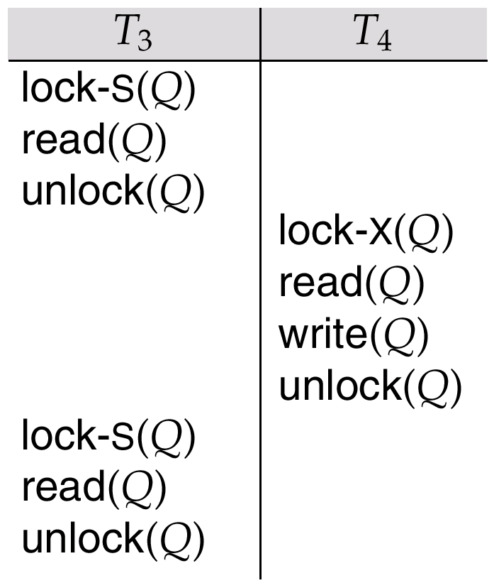
Fig 16.20 2 단계 consistency 을 갖는 비직렬적인 스케줄

Slide 66
Weak Levels of Consistency in SQL
SQL은 non-serializable 수행을 허용한다.
  Serializable: 은 default이다.
  Repeatable read: 단지 commit된 record들만 읽을 수 있으며, 반복적인 read는 같은 값을 반환해야만 한다. (그래서 read lock들은 유지되어야만 한다.)
    그러나, phantom 현상이 예방될 필요가 없다.
      T1은 T2에 의해 어떤 record들이 삽입된다고 볼 것이다. 그러나 T2에 의해 다른 것들은 삽입되지 않는다고 볼 것이다.
  Read committed: 2 단계 consistency와 동일하지만, 대부분의 system들은 cursor 안정성을 구현한다.
  Read uncommitted: commit되지 않은 data도 읽는다.

Slide 67
Chapter 16: Concurrency Control
Lock-Based Protocols
Timestamp-Based Protocols
Validation-Based Protocols
Multiple Granularity
Multiversion Schemes
Deadlock Handling
Insert and Delete Operations
Weak Levels of Consistency
Concurrency in Index Structures

Slide 68
Concurrency in Index Structures
Index들은 data를 접근하는데 도움을 주는 역할을 하는 database item들과는 다르다.
Index-structure들은 일반적으로 다른 database item들보다 더 자주 접근 된다.
다른 database와 비슷하게 index-structures를 다루는 것은 낮은 concurrency를 이끈다.
  Index에서 Two-phase locking은 실제로 하나씩 transaction들이 수행되도록 한다.
Index의 정확도를 유지되는 한 index에 nonserializable concurrent 접근하는 것이 허용된다.
특히, B⁺-tree의 내부 노드에서 읽어지는 정확한 값들은 정확한 leaf node에 다가가는 것과 관계가 없다.
내부 노드들에서 lock들이 초기에 해제되는 index concurrency protocol이 있다. 그리고 two-phase 형태에서는 없다.

Slide 69

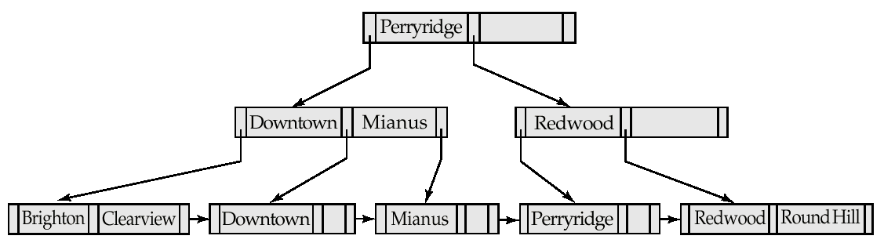
Fig 16.21 B⁺-Tree For account File with n = 3.
Fig 16.22 Insertion of “Clearview” Into the B⁺-Tree of Figure 16.21

Slide 70
Concurrency in Index Structures (Cont.)
index concurrency protocol의 예:
B⁺-tree node들에 two-phase locking 대신에 crabbing을 사용한다.
search/insertion/deletion 동안:
  첫 번째로, shared mode로 root node를 lock한다.
  자식 노드를 shared mode로 lock한 후에, 부모 노드의 lock을 해제 한다.
  insertion/deletion 동안에, exclusive mode로 leaf 노드 lock을 upgrade한다.
  부모 노드에서 분리나 결합이 있는 경우 exclusive mode로 부모 노드에 lock을 건다.
위 protocol은 excessive deadlock을 발생시킬 수 있다. 더 나은 protocol 이 가능하다.; Section 16.9, the B-link tree protocol

